Slide 1
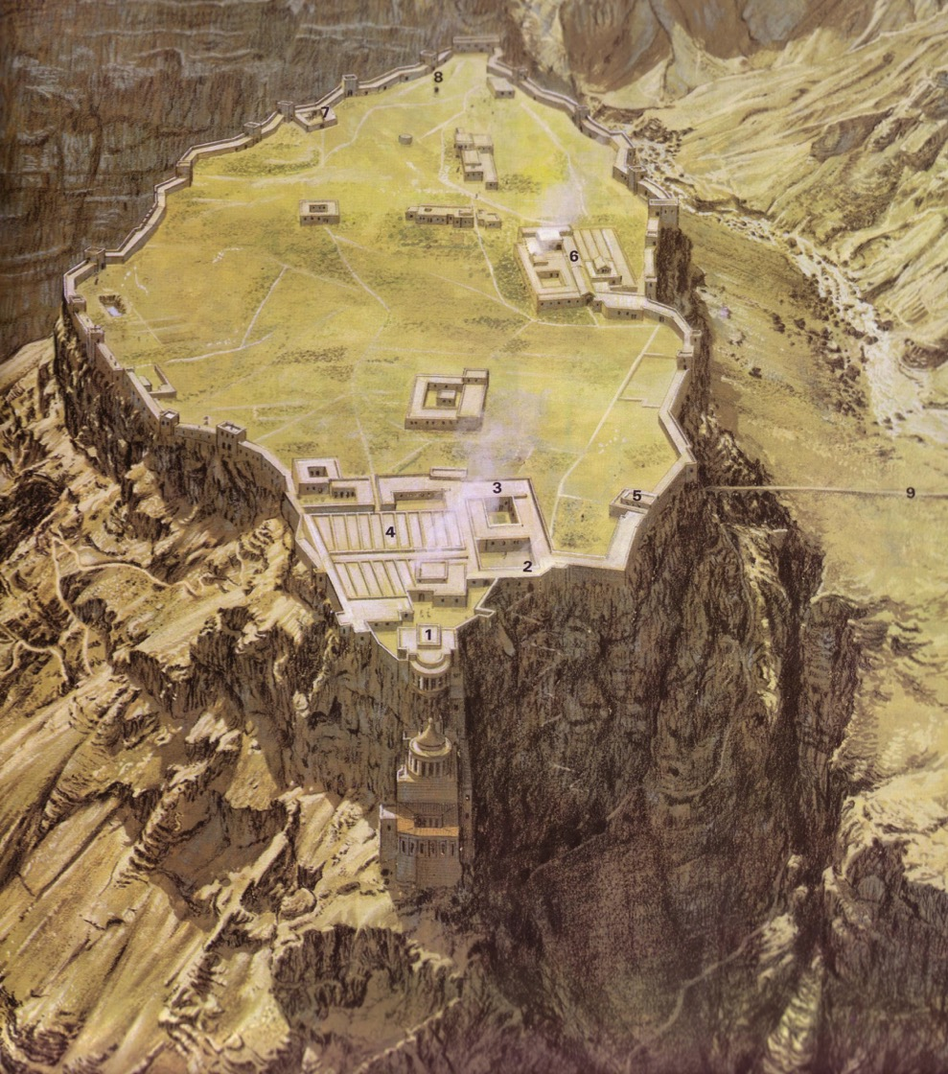
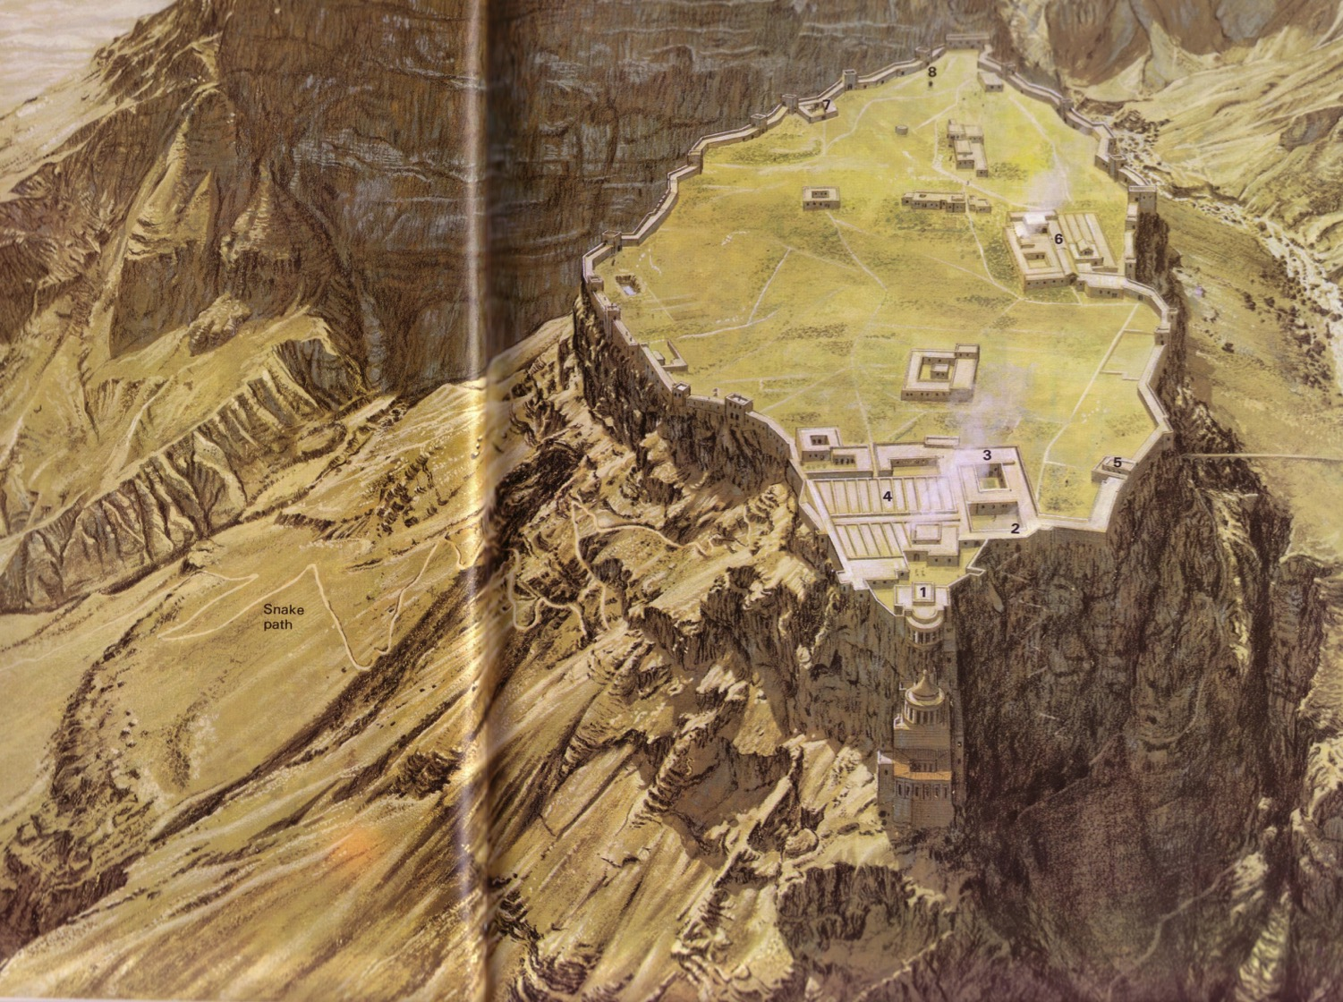
السياسة 4-هيرودس و روما
السياسة ٤
هيرودس و روما
د. ريك جريفيث• مؤسسة الدراسات اللاهوتية الأردنية• BibleStudyDownloads.org

Slide 2
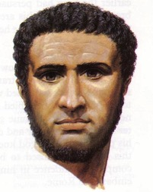
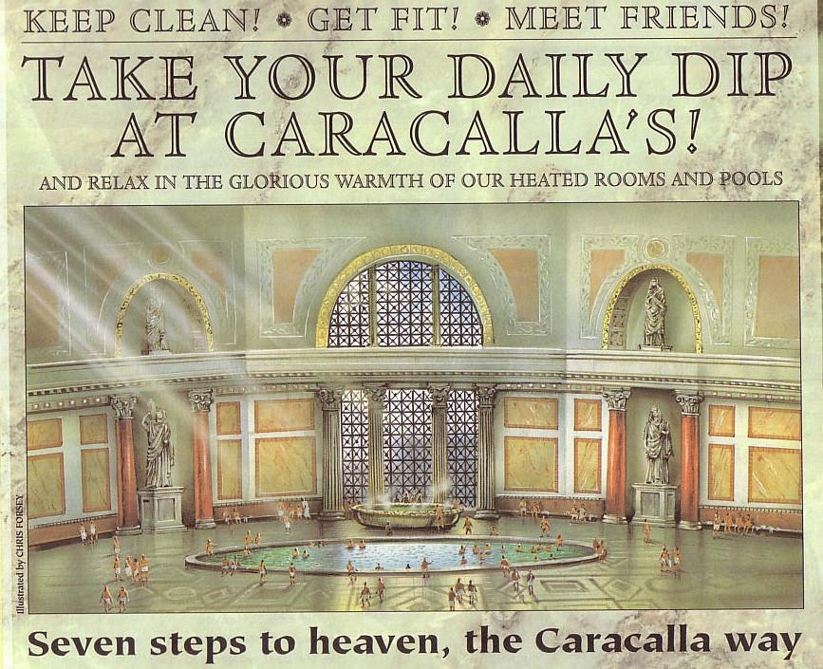
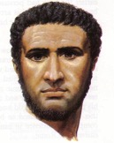
الهيروديون و روما
د. ريك جريفيث • مؤسسة الدراسات اللاهوتية الأردنية • biblestudydownloads.com

Slide 3
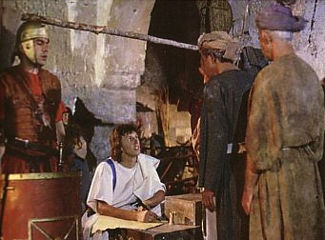
جباة الضرائب: لماذا كانوا محتقرين؟
أغنياء من الجشع / ظالمين للفقراء
أخذوا الضرائب من شعبهم لمصلحة الرومان
جبوا ضرائب إضافية من الناس (نقص الرحمة)
أنفقت الضرائب بشكل تافه على وسائل الراحة (المباني) التي أنشأها هيرودس
كان عليهم أن يدفعوا ضريبة الهيكل عن أنفسهم
تمت رشوتهم من قبل الأغنياء ليحصلوا على ضرائب أكبر من الفقراء
نظام الإمتياز لا يضع عليهم أي ضوابط من حيث المنهجية (إساءة استخدام السلطة)
كانوا يبنون سمعة سيئة عن أنفسهم لأكثر من 200 سنة
جمع ضرائب غير متساوية من مواطنين يحصلون على نفس الدخل
حياة شخصية غير تقية
مرتبطين بالمنبوذين الآخرين مثل الزواني
لا يحب الناس جباة الضرائب الذين يأخذون أموالهم في أي ثقافة

Slide 4
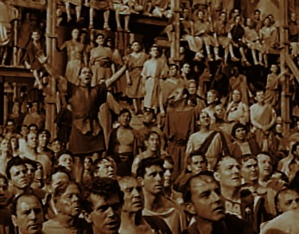
منافع الجنسية الرومانية
المحاكمات
يمكن مناشدة قيصر
(أعمال 16: 37، 25: 11)
لا يمكن جلده (لكن هناك استثناءات)
لا يمكن صلبه
يجد حماية تحت قيادة قادة المئات
يولد الأطفال كمواطنين رومانيين

Slide 5
لماذا يشتبه الرومان في المسيحيين؟
أجانب ويهود (المؤمنون الأوائل كانوا يهوداً) / كان الإعتقاد بأن المسيحية هي فرقة يهودية
أدى التوحيد إلى اتهامات بالإلحاد
أدت الحصرية إلى انتشار شائعات عن أكل لحوم البشر والممارسات الجنسية المسيئة
يشتبه بعدم الولاء للإمبراطورية بسبب الإشارات إلى الملكوت والملك العائد
تم لومهم على حريق روما
رفضوا عبادة الإمبراطور
تم تحديدهم مع الثورة اليهودية
نمو سريع (تبشيري)
مرتكزة على تعاليم مجرم مصلوب

Slide 6
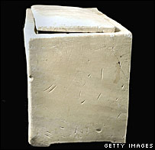
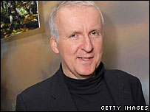
صندوق عظام يسوع
جيمس كاميرون
لكنهم قالوا إن اكتشاف القبر لا يقوض الاعتقاد المسيحي الأساسي بأن يسوع قام بعد ثلاثة أيام من موته
أخبار بي بي سي 26 شباط 2007
http://news.bbc.co.uk/2/hi/middle_east/6397373.stm

Slide 7
الهيروديون و روما

Slide 8
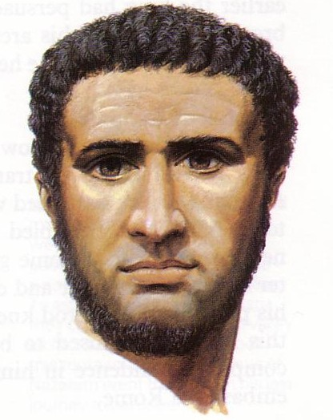
ما هي أحداث العهد الجديد المرتبطة بهيرودس الكبير؟

Slide 9
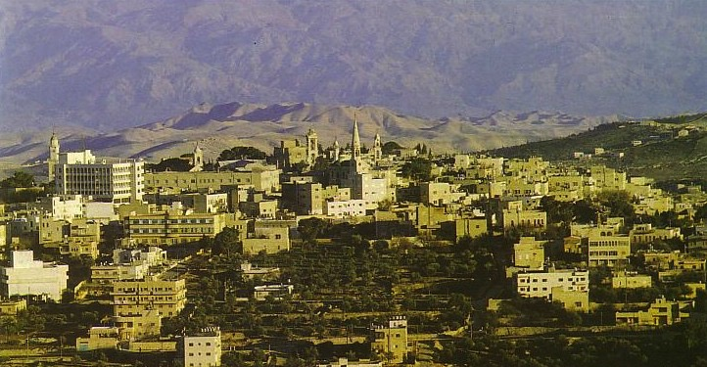
بيت لحم

Slide 10
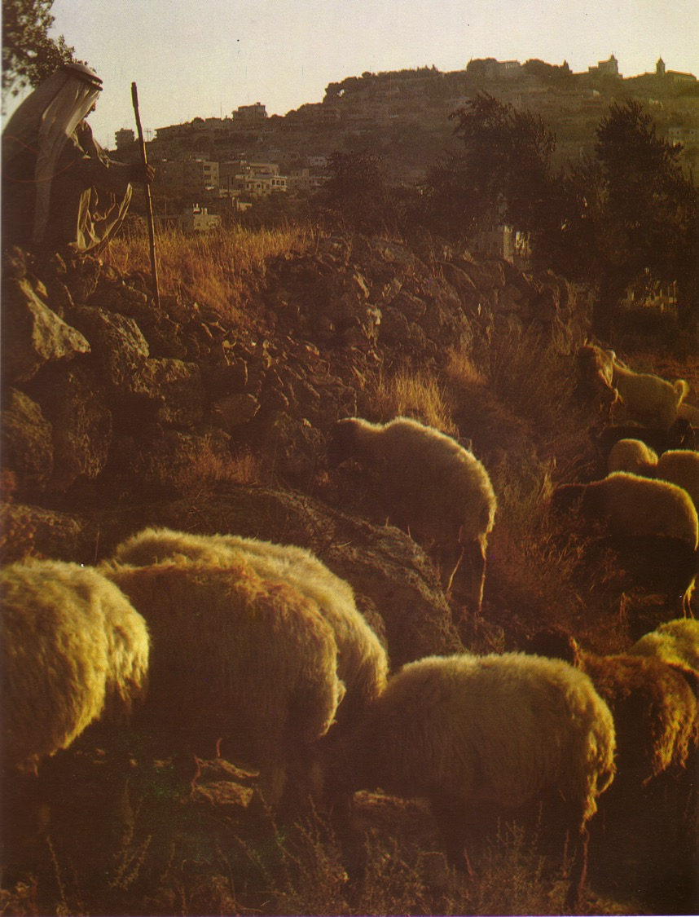
لا يزال رعاة بيت لحم يراقبون أغنامهم

Slide 11
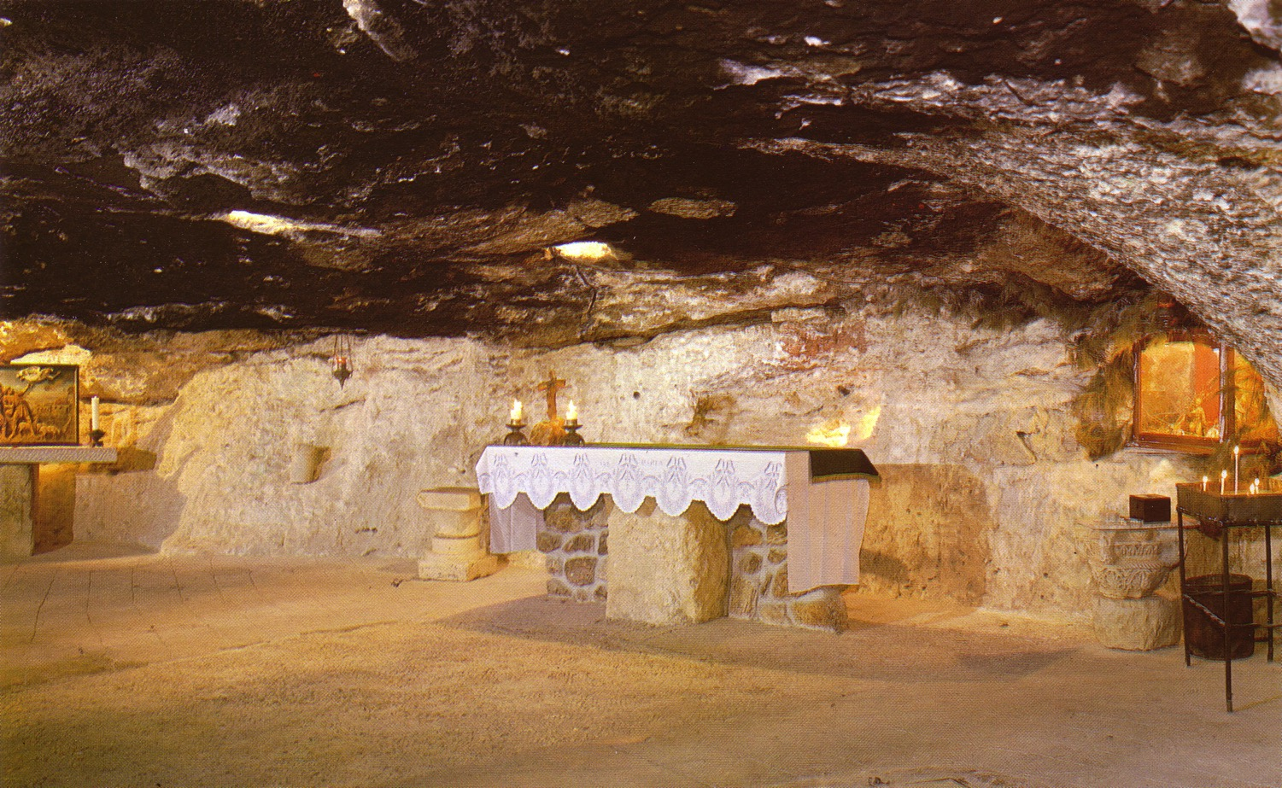
مغارة الرعاة

Slide 12
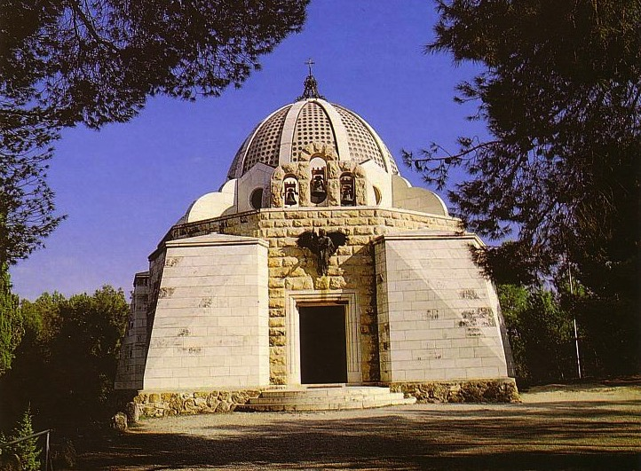
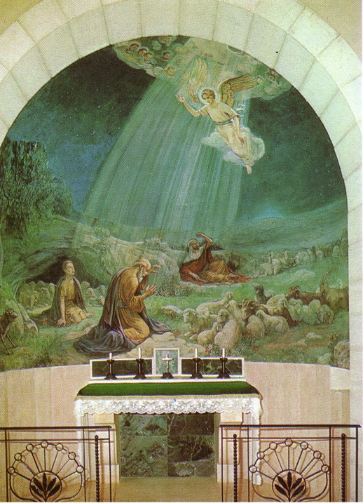
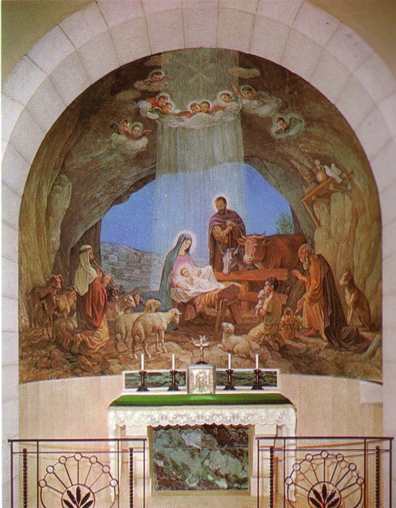
كنيسة حقل الرعاة

Slide 13
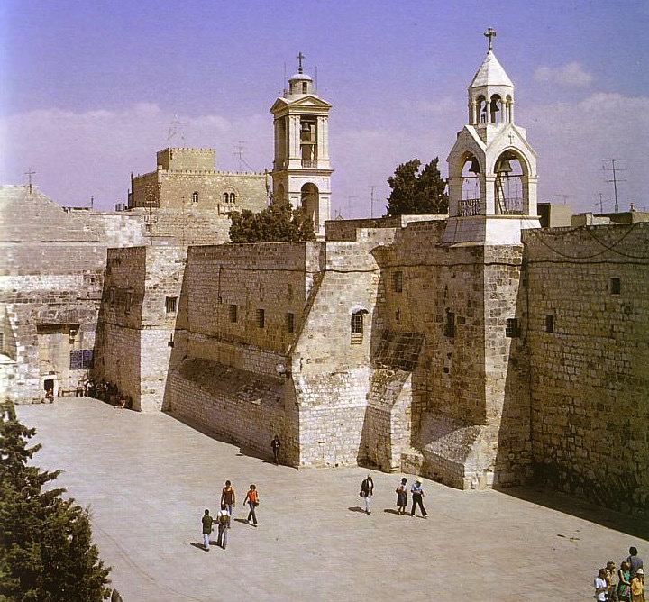
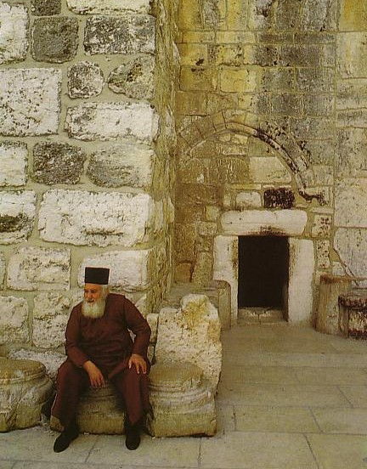
كنيسة المهد
الباب الوضيع

Slide 14
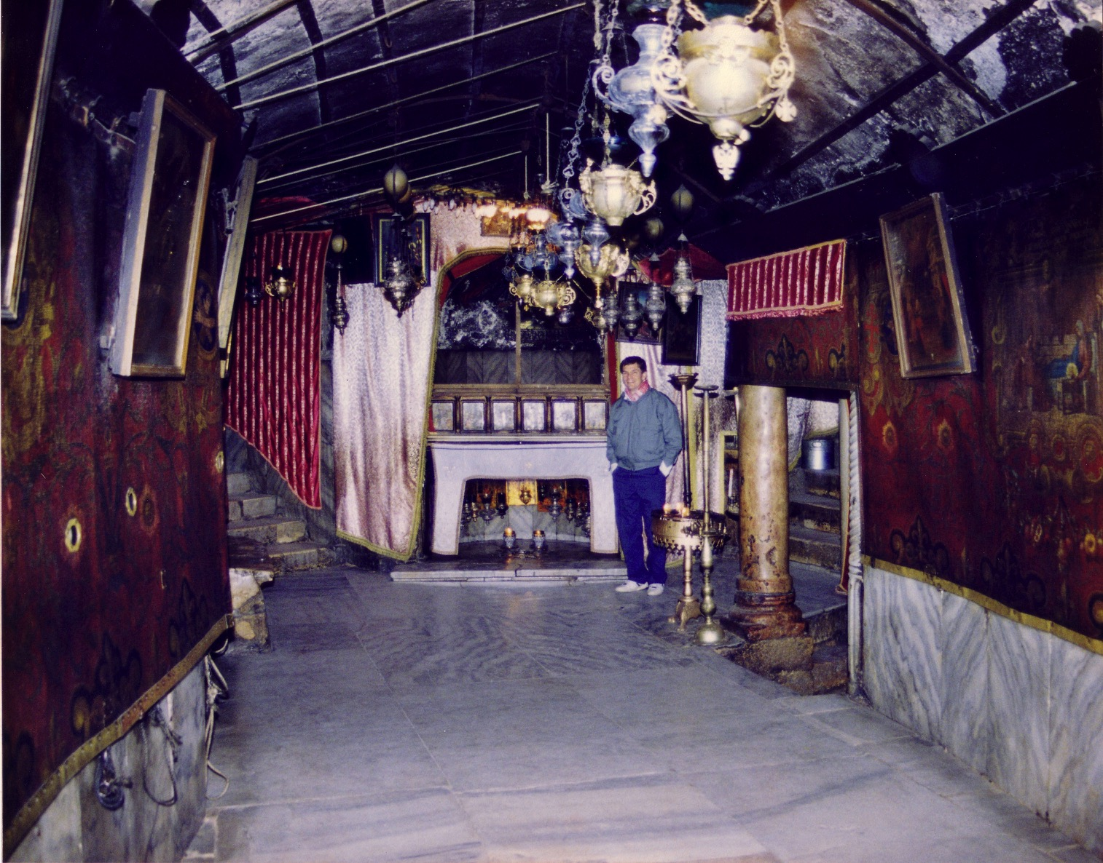
مغارة ميلاد المسيح

Slide 15
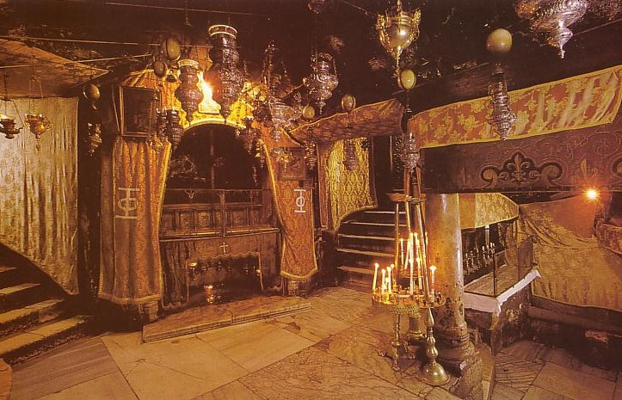
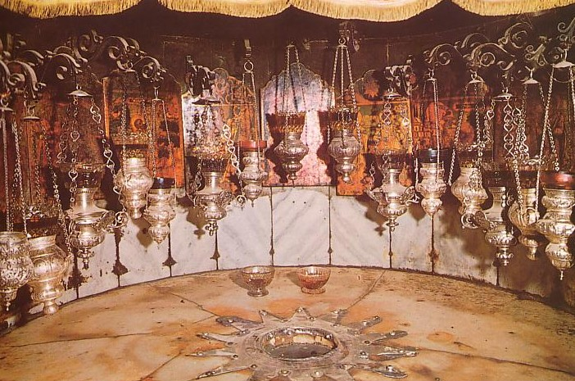
المغارة الخلفية
المذود

Slide 16
تاريخ ميلاد المسيح
65
تاريخ الميلاد : ما بين كانون أول 5 ق.م / كانون الثاني 4 ق.م
ولد يسوع بين هذين التاريخين
إحصاء
كيرينيوس
(لوقا 2: 1-5)
موت هيرودس الكبير (متى 2: 1، لوقا 1: 5)
6 ق.م
29 آذار – 11 نيسان
4 ق.م
هارولد و. هوهنر، النواحي الزمنية لحياة المسيح (زوندرفان، 1977)، 114
Notes:
_________
NS-00-NT Introduction-62
NS-01-Matt1-14-slide
NS-03-Luke1-12-slide 161

Slide 17
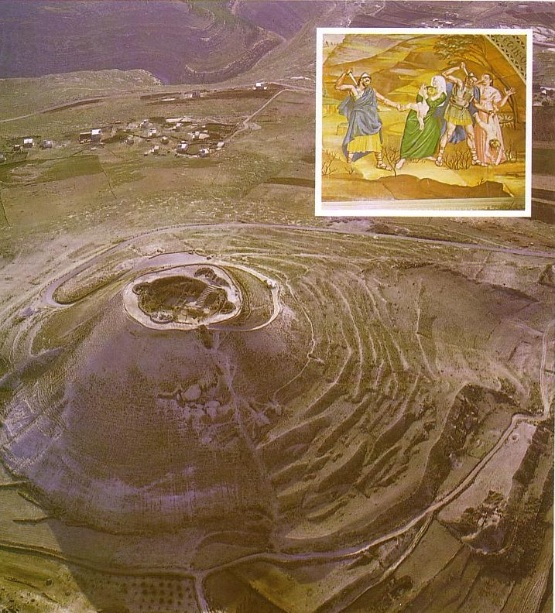
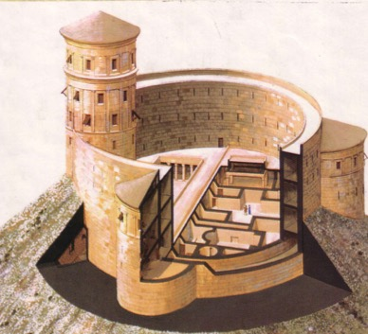
هيروديوم: قبر هيرودس

Slide 18
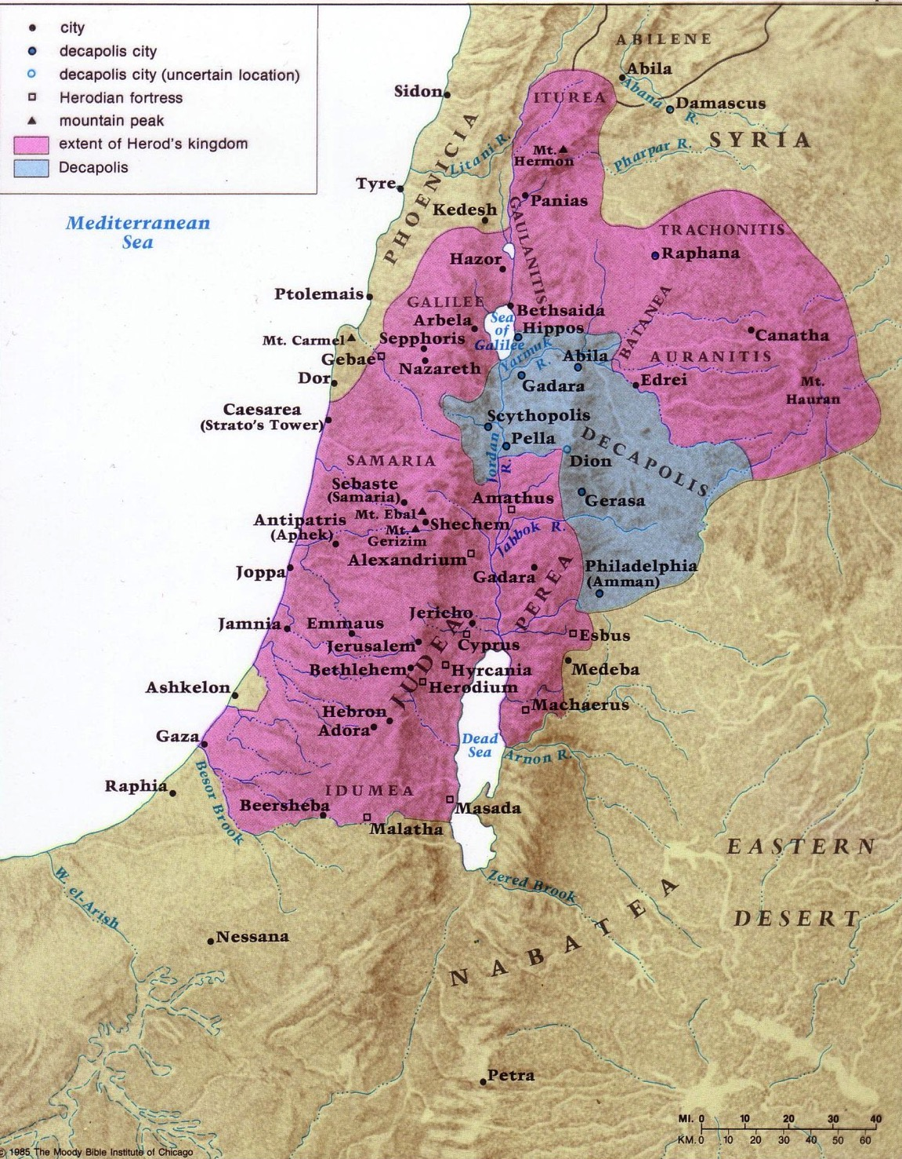
إسرائيل تحت حكم هيرودس الكبير
81
Notes:
The realm that Herod ruled extended to that of the size of David nearly 1000 years earlier!
___
NB-07 Politics 4-Herodians & Rome-18
NS-00-NT Backgrounds-14

Slide 19
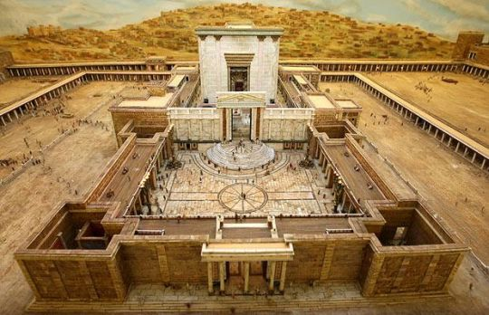
هيكل هيرودس
بناء الهيكل 20 ق.م – 19 ق.م
بناء الساحات 20 ق.م – 64 م

Slide 20
الزاوية الجنوبية الغربية من جبل الهيكل

Slide 21
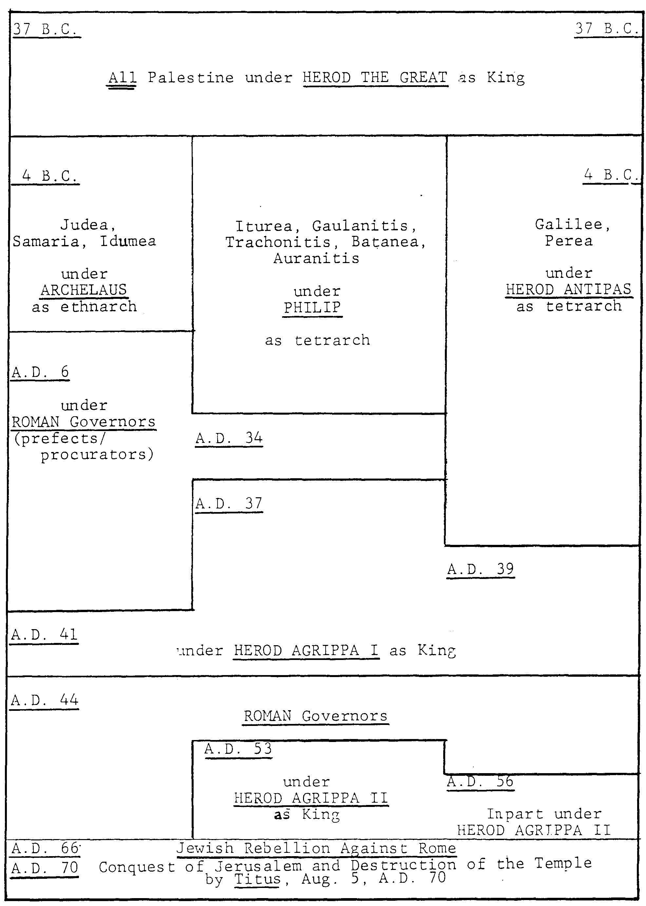
التسلسل الزمني لسلالة هيرودس (37 ق.م – 70 م)
37 ق.م
88
هيرودس الكبير ملك على كل إسرائيل
أرخيلاوس والي على اليهودية، السامرة وأدومية | فيلبس رئيس ربع إيطورية، غوالانيتس، تراخونيتس، بيثينية، أورانيتس | أنتيباس رئيس ربع الجليل و بيرية
الحكام الرومان (ولاة أو وكلاء)
 | أغريباس الأول
ملك في النهاية على كل إسرائيل | Agrippa I
الرومان حكام (مراقبين أو وكلاء)
 | أغريباس الثاني ملك
 |  | جزئياً تحت حكم هيرودس أغريباس الثاني
الثورة اليهودية ضد روما دمر تيطس أورشليم والهيكل في 5 آب 70 م
4 ق.م
6 م
34 م
37 م
39 م
41 م
44 م
53 م
56 م
مقتبس من
يوحنا غراسميك
كلية دالاس اللاهوتية
66 م
70 م
Notes:
Leadership over the land of Israel changed repeatedly during the first century.
_____________
BG-04-Intertestamental Geography-21
NB-07-Politics 4-Herodians & Rome-21
NS-03-Luke1-12—slide 168

Slide 22
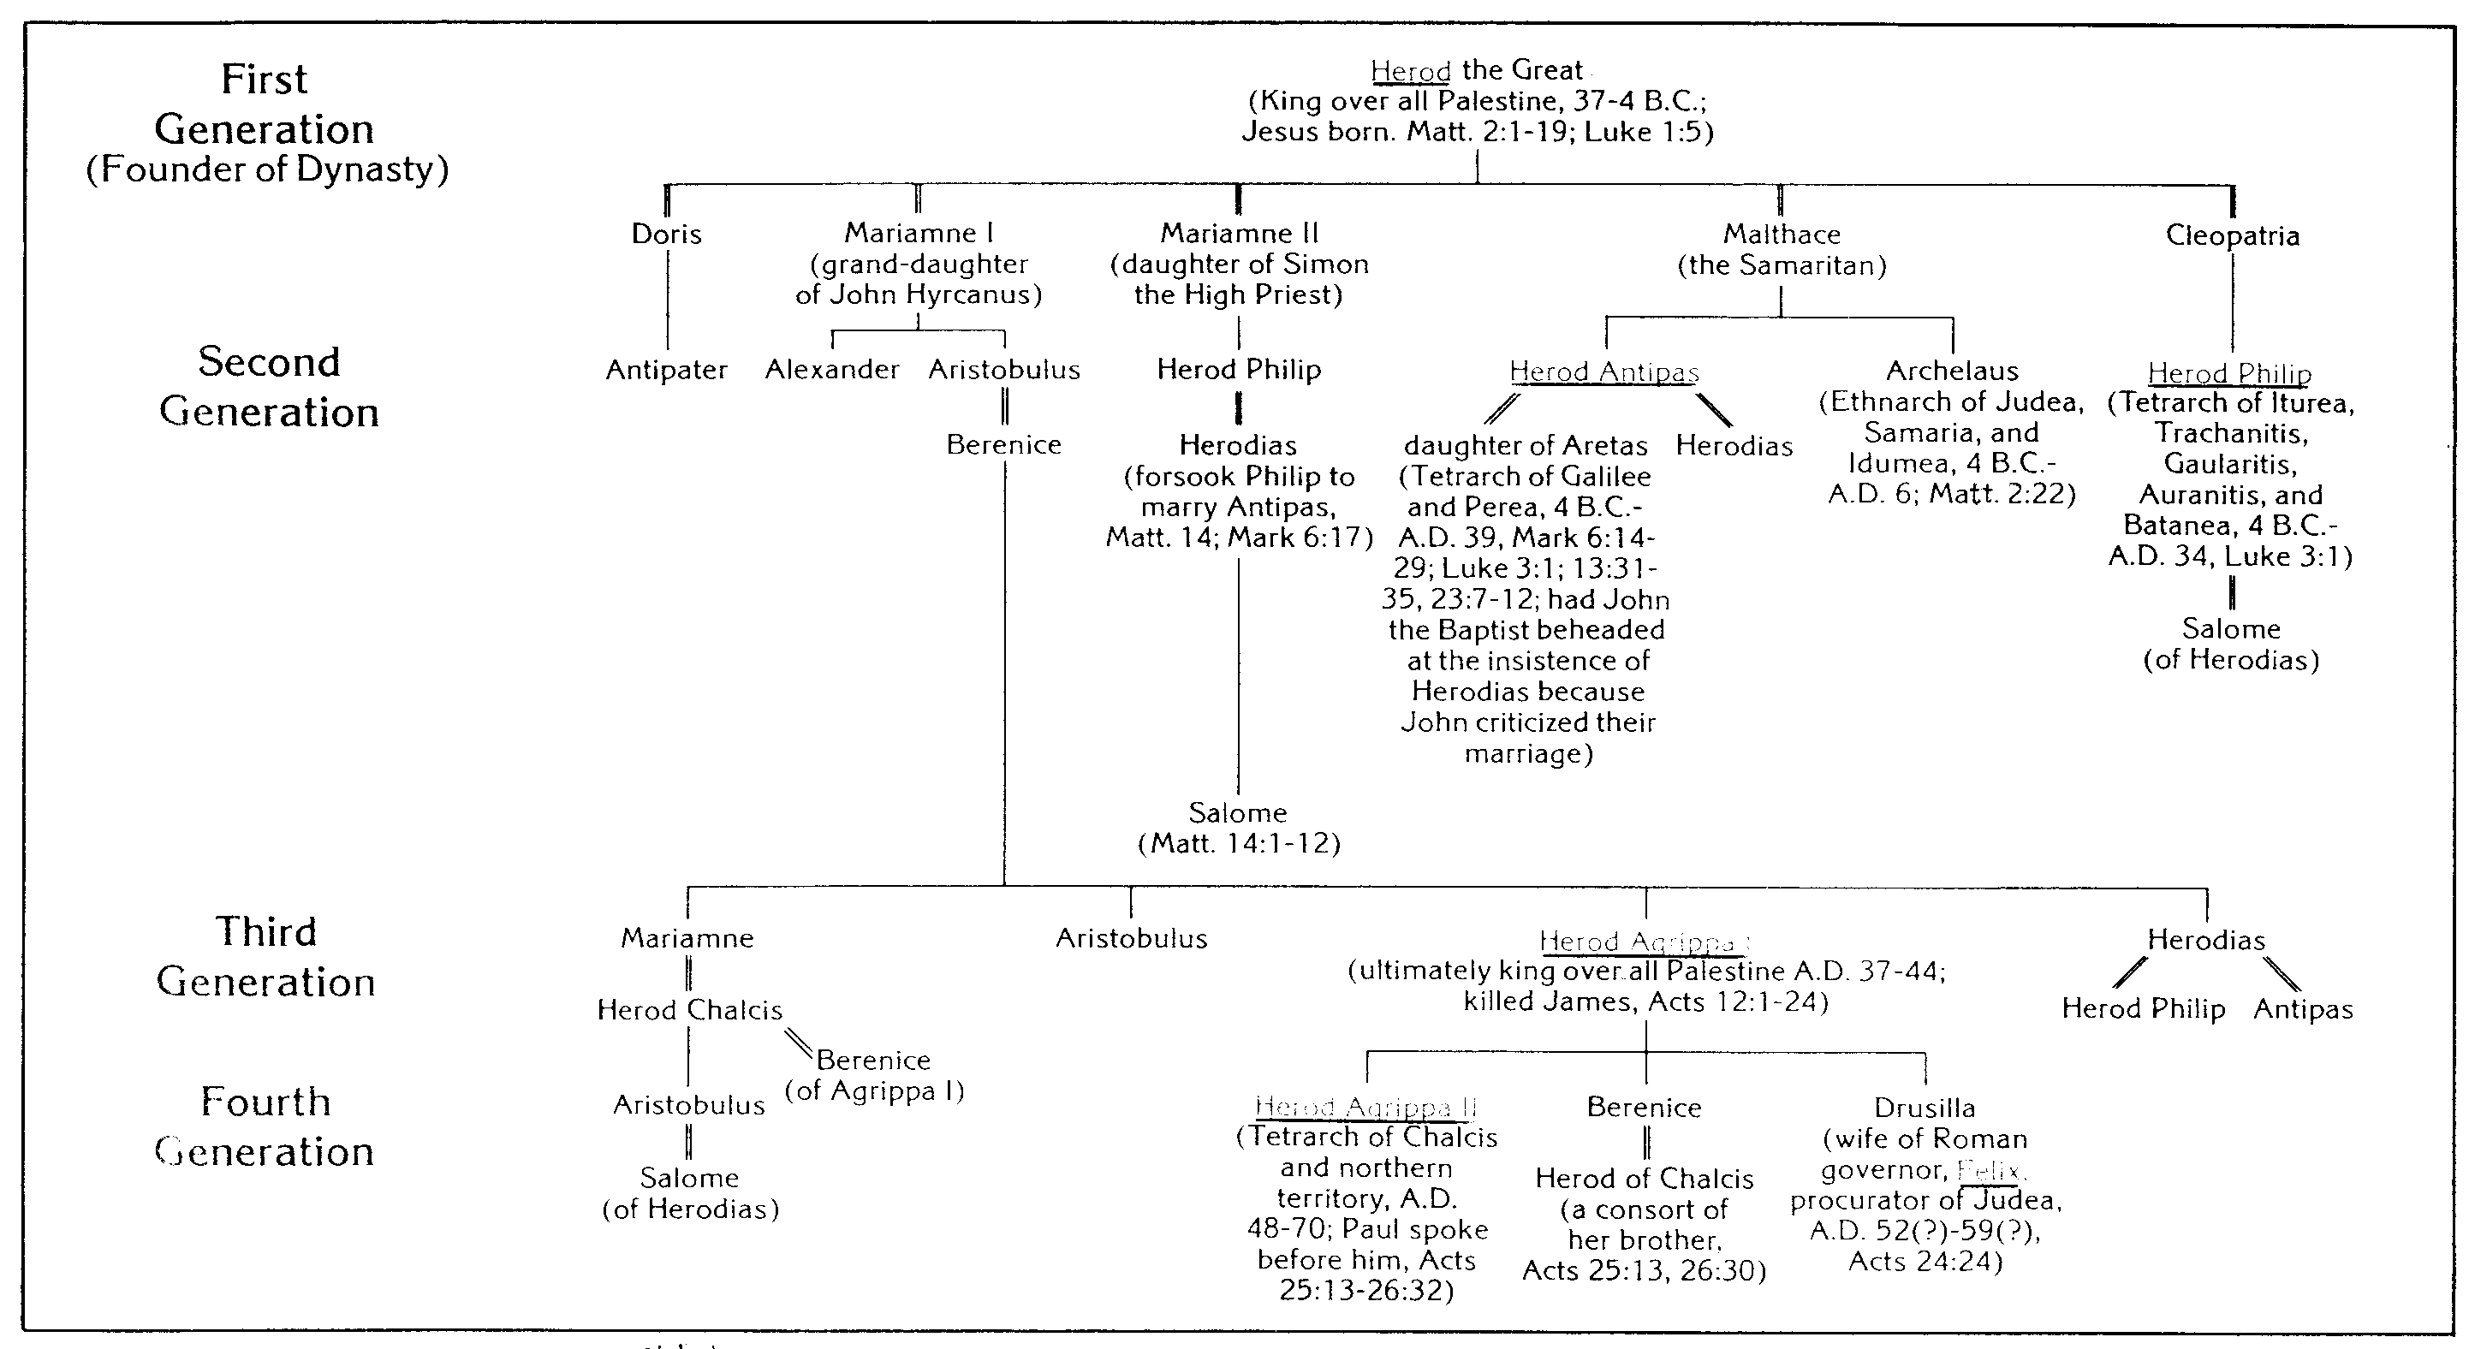
مخطط أنساب
سلسلاة هيرودس
هـ. واين هاوس
17

Slide 23
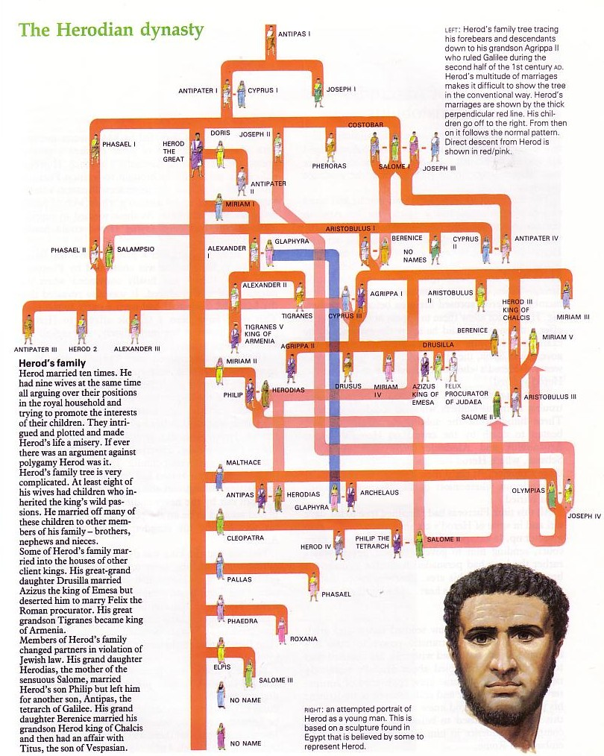
السلالة الهيرودية

Slide 24
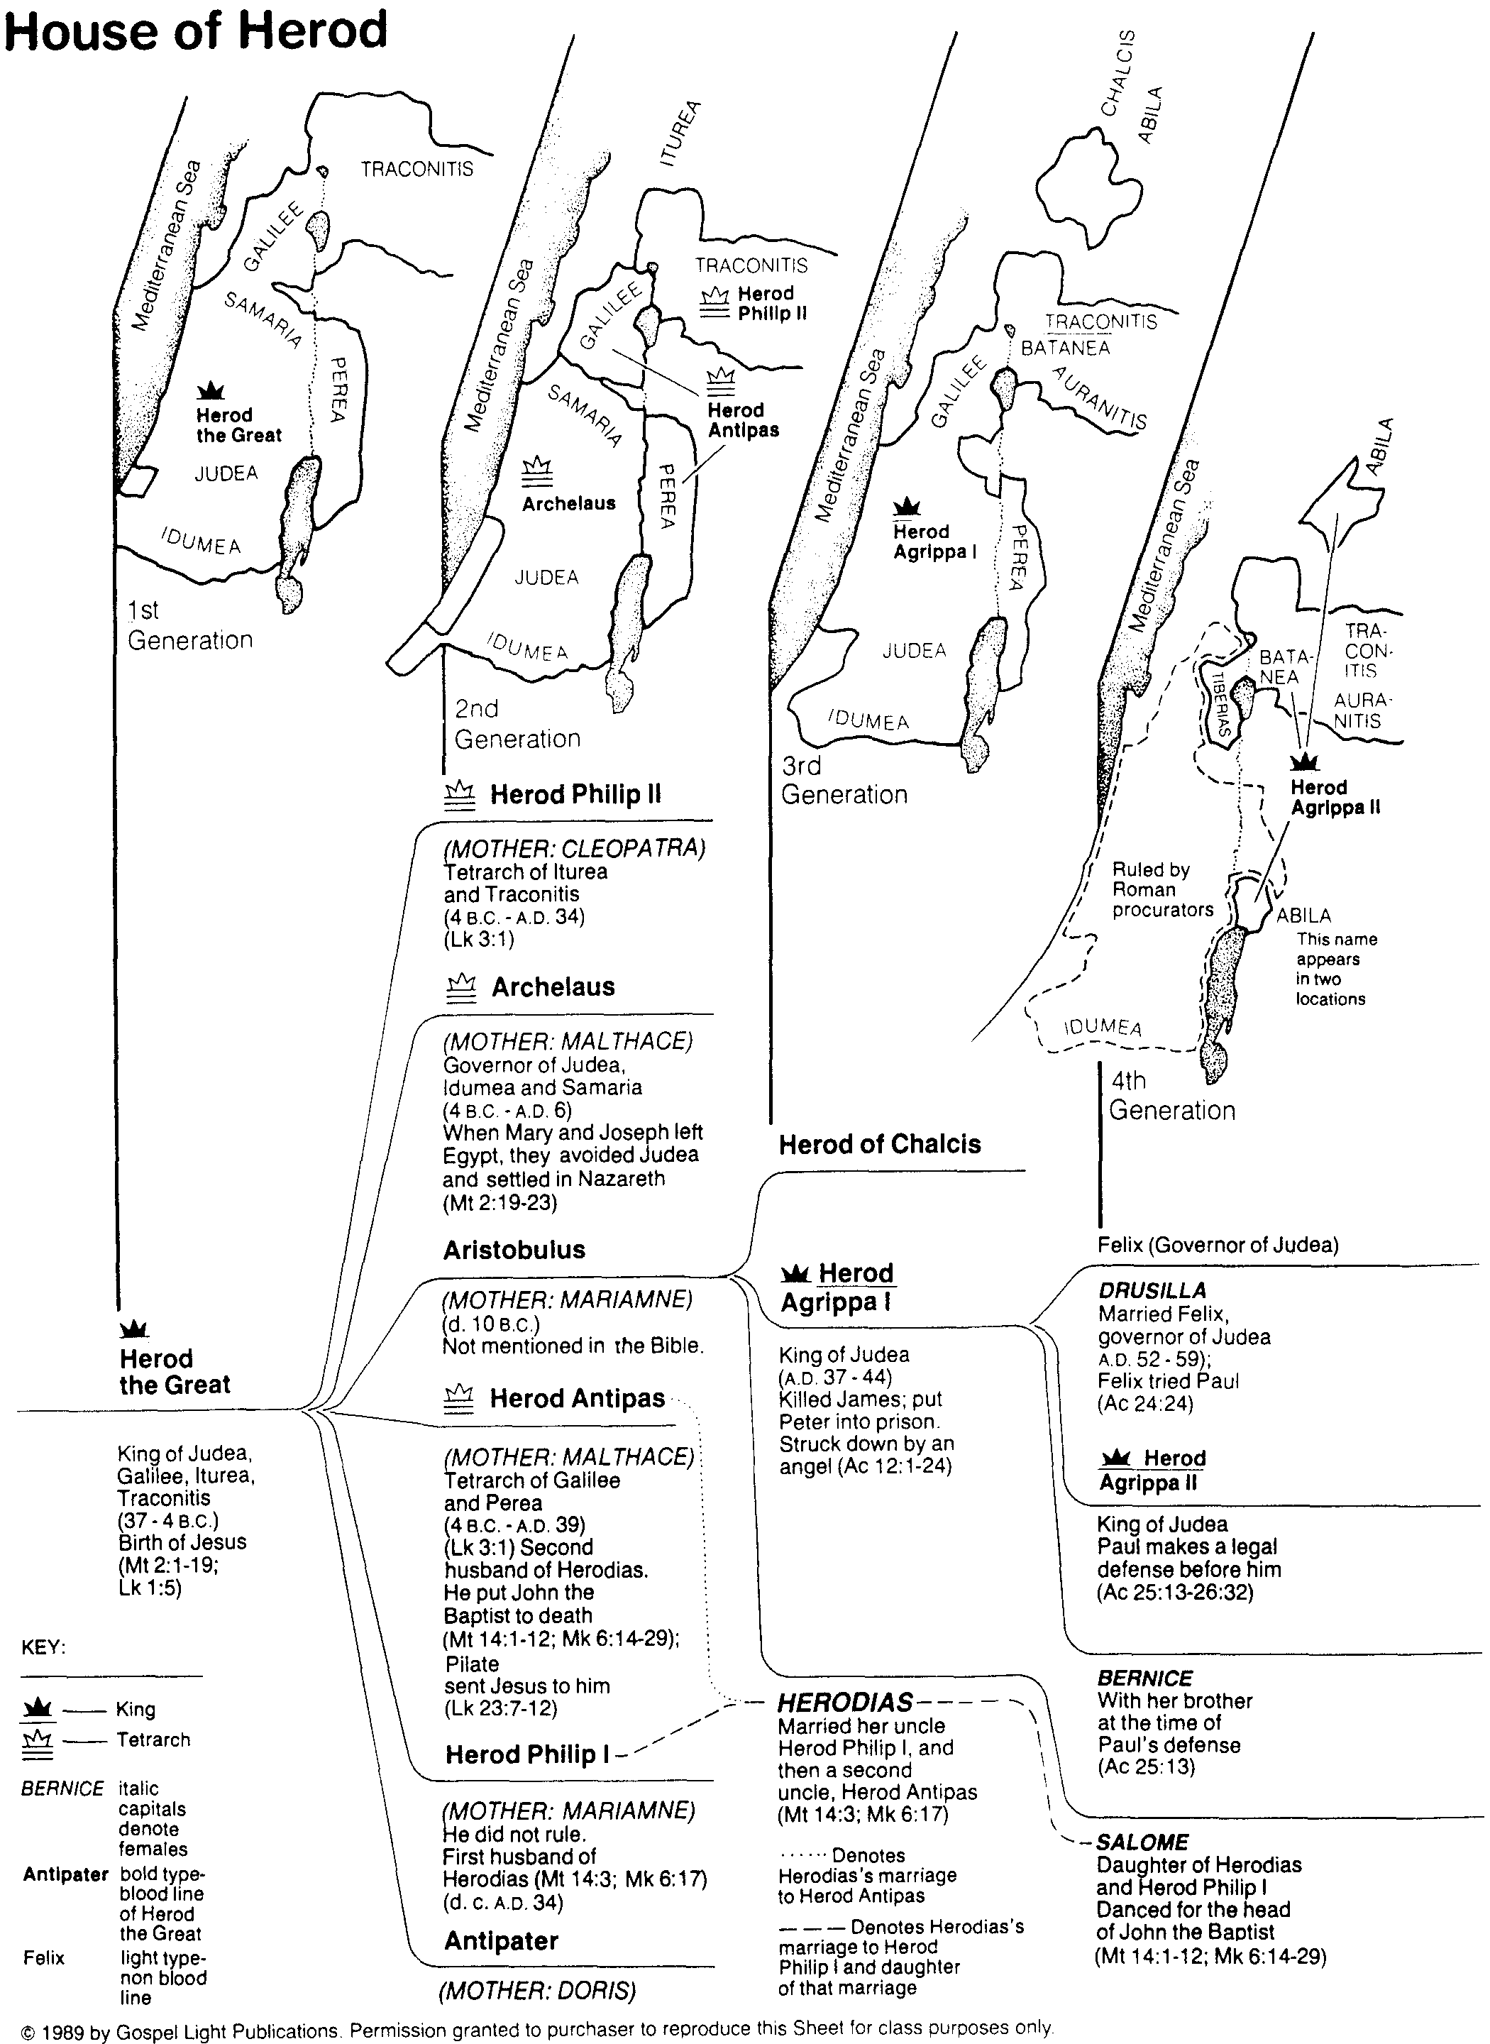
جغرافيا بيت هيرودس
89
الكتاب المقدس كتاب الموارد البصرية، 181

Slide 25
أبناء هيرودس الثلاثة الحكام
80 و89
فيلبس أنتيباس أرخيلاوس
بيتزل، أطلس مودي لأراضي الكتاب المقدس، الطبعة الأولى

Slide 26
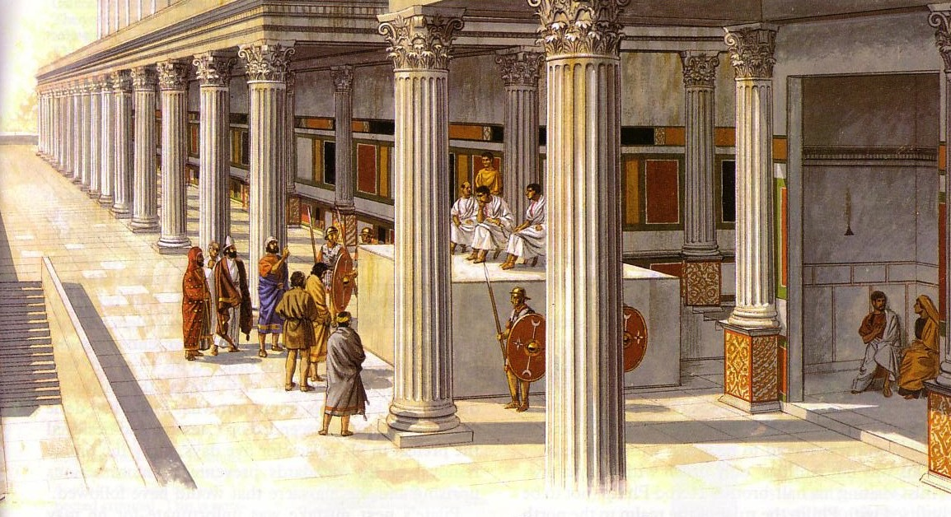
يسوع أمام بيلاطس

Slide 27
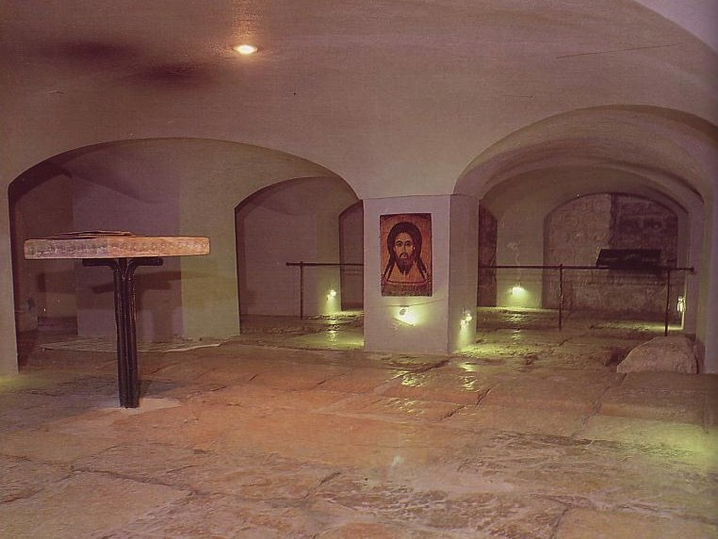
البلاط
أخرج يسوع وجلس على كرسي الولاية في موضع يقال له البلاط (يوحنا 19: 13)
Notes:
Convent of the Sisters of Zion in the book by Sami Awwad, 57

Slide 28
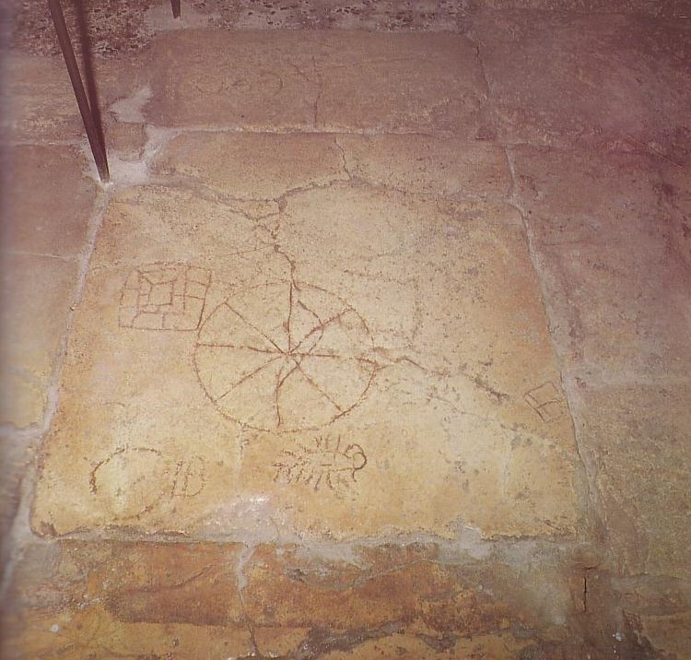
البلاط
متى 27: 27-30
27فَأَخَذَ عَسْكَرُ الْوَالِي يَسُوعَ إِلَى دَارِ الْوِلاَيَةِ وَجَمَعُوا عَلَيْهِ كُلَّ الْكَتِيبَةِ، 28فَعَرَّوْهُ وَأَلْبَسُوهُ رِدَاءً قِرْمِزِيًّا، 29وَضَفَرُوا إِكْلِيلاً مِنْ شَوْكٍ وَوَضَعُوهُ عَلَى رَأْسِهِ، وَقَصَبَةً فِي يَمِينِهِ. وَكَانُوا يَجْثُونَ قُدَّامَهُ وَيَسْتَهْزِئُونَ بِهِ قَائِلِينَ:«السَّلاَمُ يَا مَلِكَ الْيَهُودِ!» 30وَبَصَقُوا عَلَيْهِ، وَأَخَذُوا الْقَصَبَةَ وَضَرَبُوهُ عَلَى رَأْسِهِ.
لعبة الملك
Notes:
Convent of the Sisters of Zion in the book by Sami Awwad, 57

Slide 29
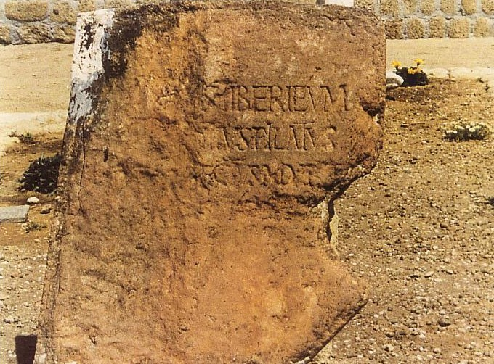
نقش بيلاطس
إلى أهل قيصرية طبرية
بيلاطس البنطي
والي اليهودية
ورد ذكر بيلاطس في بعض المراجع التاريخية، إلا أن بعض العلماء شككوا في وجوده لعدم وجود دليل أثري يذكره
لكن في عام 1961 تم اكتشاف هذا النقش
تم العثور عليها على قطعة من الحجر أعيد استخدامها كجزء من مهبط لمسرح في قيصرية
إنها أول إشارة أثرية إلى بيلاطس

Slide 30
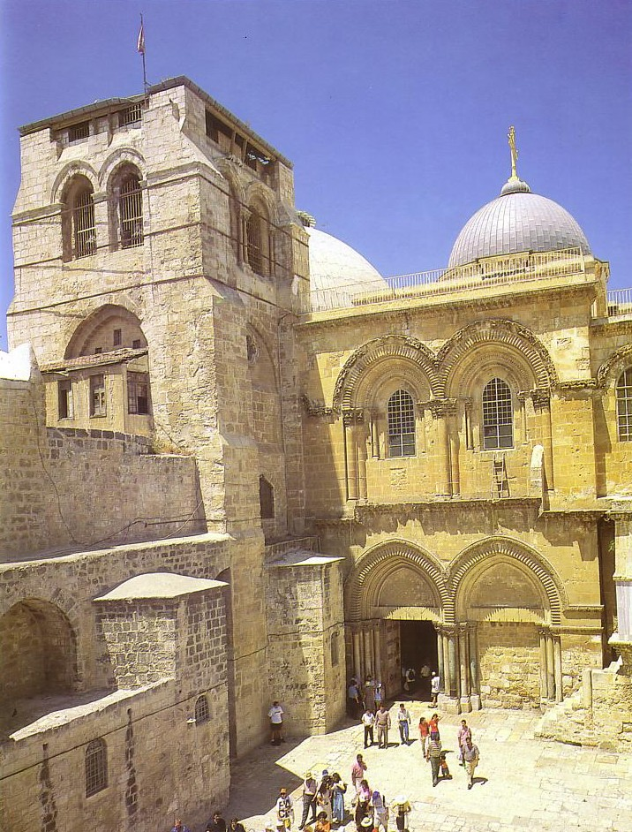
كنيسة القيامة المجيدة
مكان دفن يسوع التقليدي

Slide 31
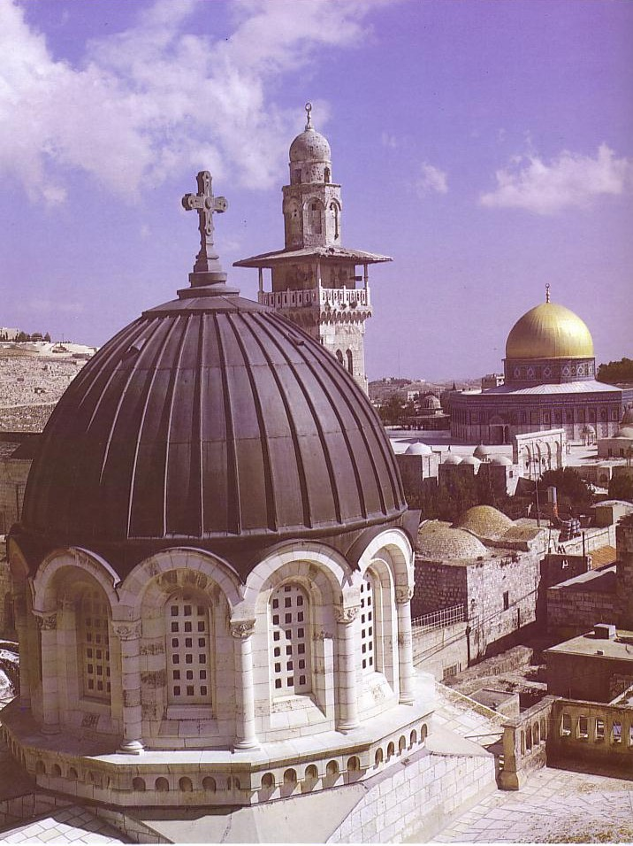
صراع القبب
الذهبية: إسلامية
قبة الصخرة (القرن
السابع)
السوداء: مسيحية
كنيسة القيامة المجيدة
(القرن الرابع)

Slide 32
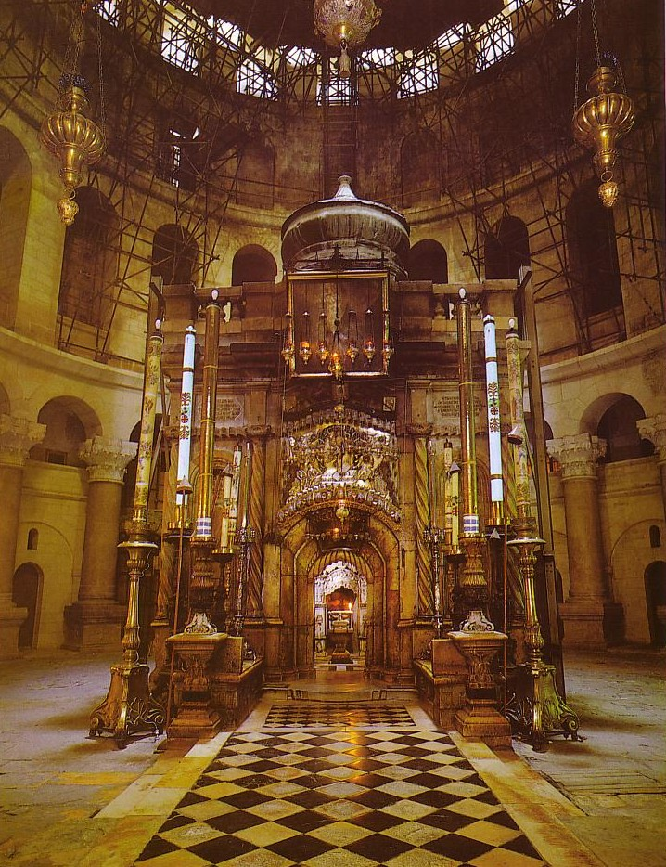
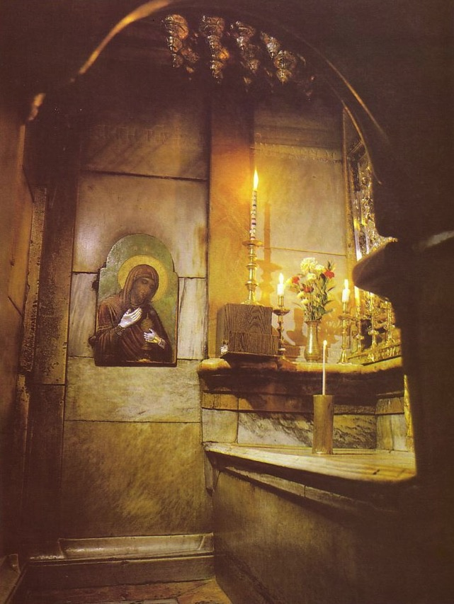
قبر المسيح

Slide 33
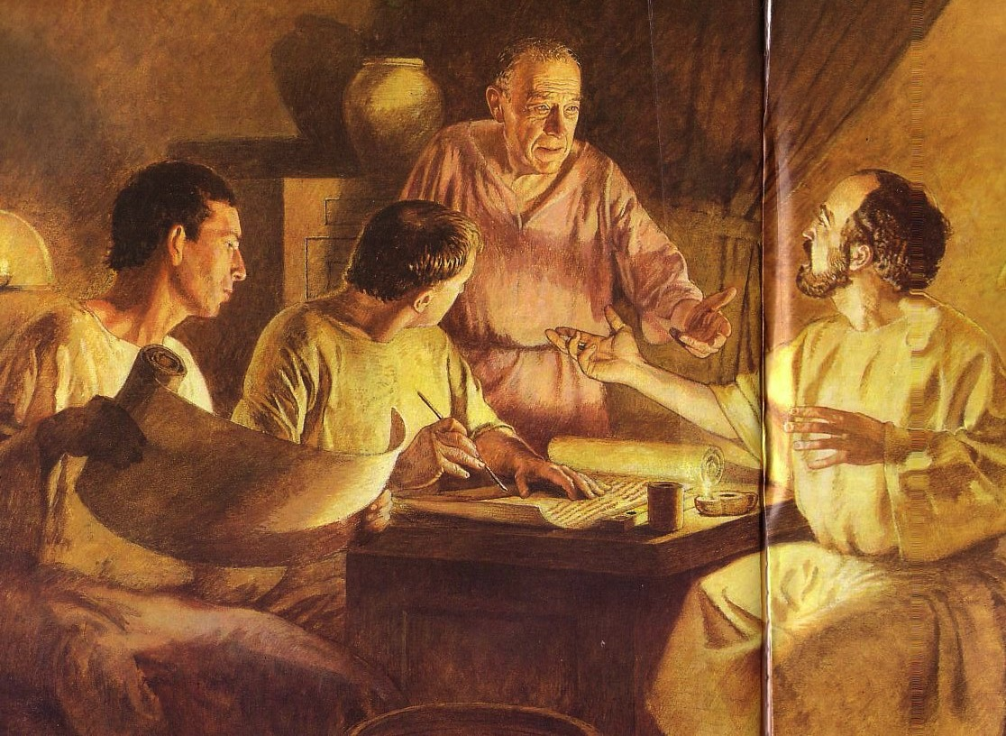
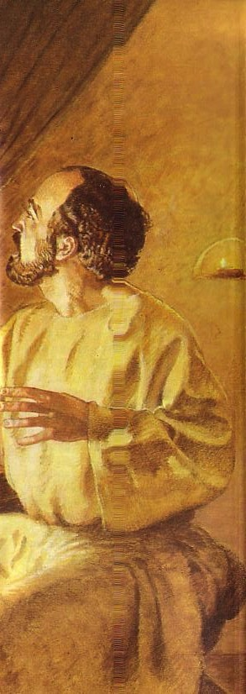
سجل لوقا الطبيب بدقة أسماء قادة رومانيين كثيرين

Slide 34
التسلسل الزمني لسلالة هيرودس (37 ق.م – 70 م)
37 ق.م
88
هيرودس الكبير ملك على كل إسرائيل
أرخيلاوس والي على اليهودية، السامرة و أدومية | فيلبس رئيس ربع إيطورية، غوالانيتس، تراخونيتس، بيثينية، أورانيتس | أنتيباس رئيس ربع الجليل و بيرية
Romans Governors (prefects or procurators)
 | أغريباس الأول
ملك في النهاية على كل إسرائيل | Agrippa I
الرومان حكام (مراقبين أو وكلاء)
 | أغريباس الثاني ملك
 |  | جزئياً تحت حكم هيرودس أغريباس الثاني
الثورة اليهودية ضد روما دمر تيطس أورشليم و الهيكل في 5 آب 70 م
4 ق.م
6 م
34 م
37 م
39 م
41 م
44 م
53 م
56 م
مقتبس من
يوحنا غراسميك
كلية دالاس اللاهوتية
66 م
70 م

Slide 35
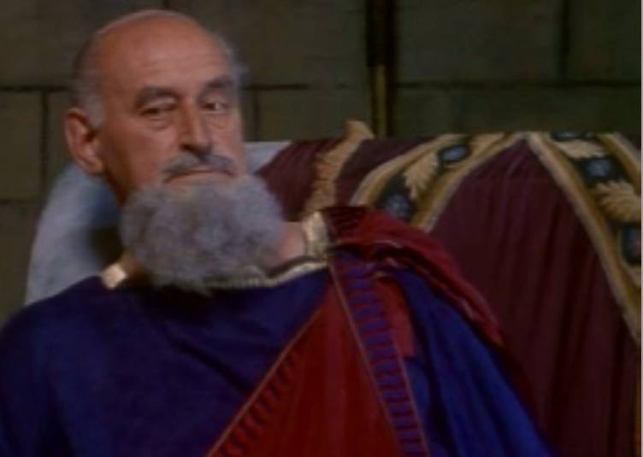
حاول فيلكس (52- 59 م) أن يحاكم بولس في قيصريّة وسجنه من 57- 59 م (أع 24). لم يجد فيلكس بولس مذنبًا ومع ذلك سجنه
129

Slide 36
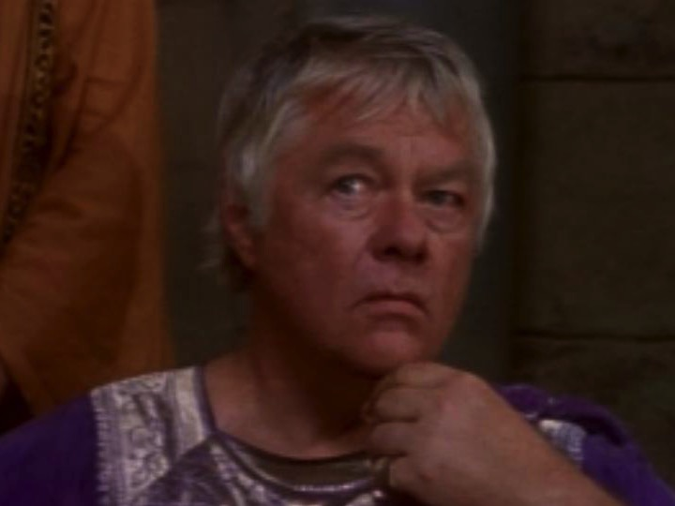
كذلك حاكم بروكيوس فستوس بولس ووجده بريئَا (أعمال 25).
129

Slide 37
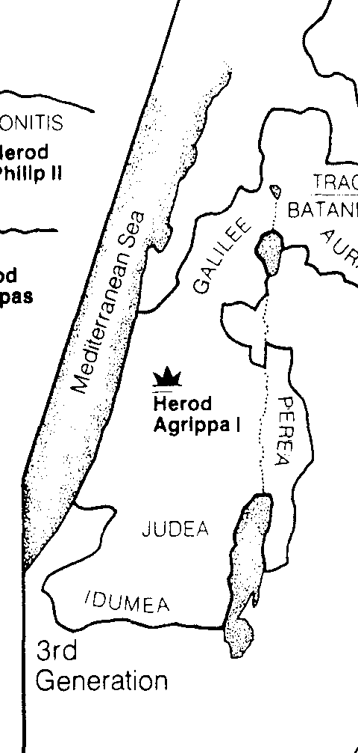
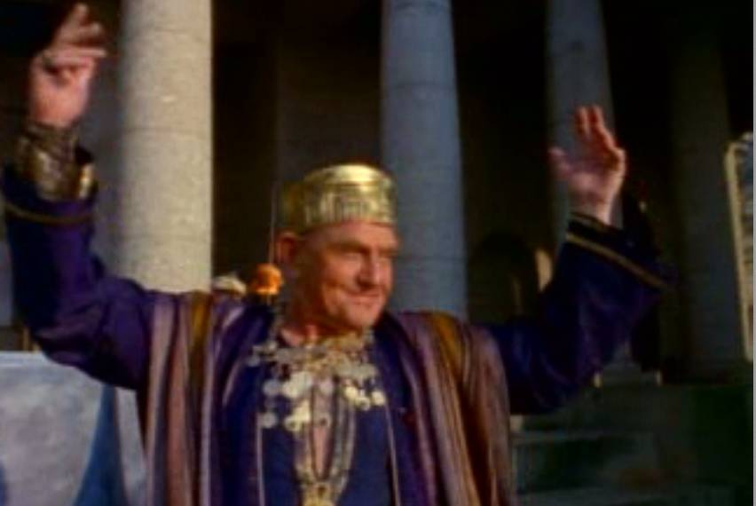
أغريباس الأول حفيد هيرودس أُكِلَ من الديدان (أعمال 12: 23)
129
الكتاب المقدس كتاب الموارد البصرية، 181

Slide 38
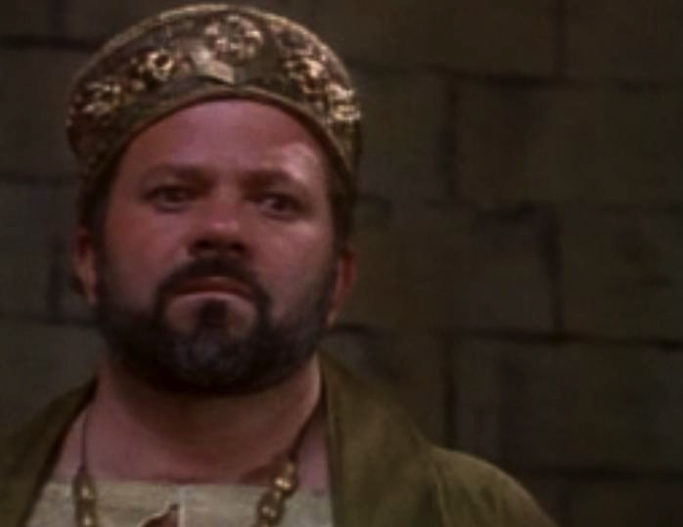
كذلك وجد أغريباس الثاني حفيد هيرودس الأكبر أن بولس بريء (أعمال 26: 31)
129
الكتاب المقدس كتاب الموارد البصرية، 181

Slide 39
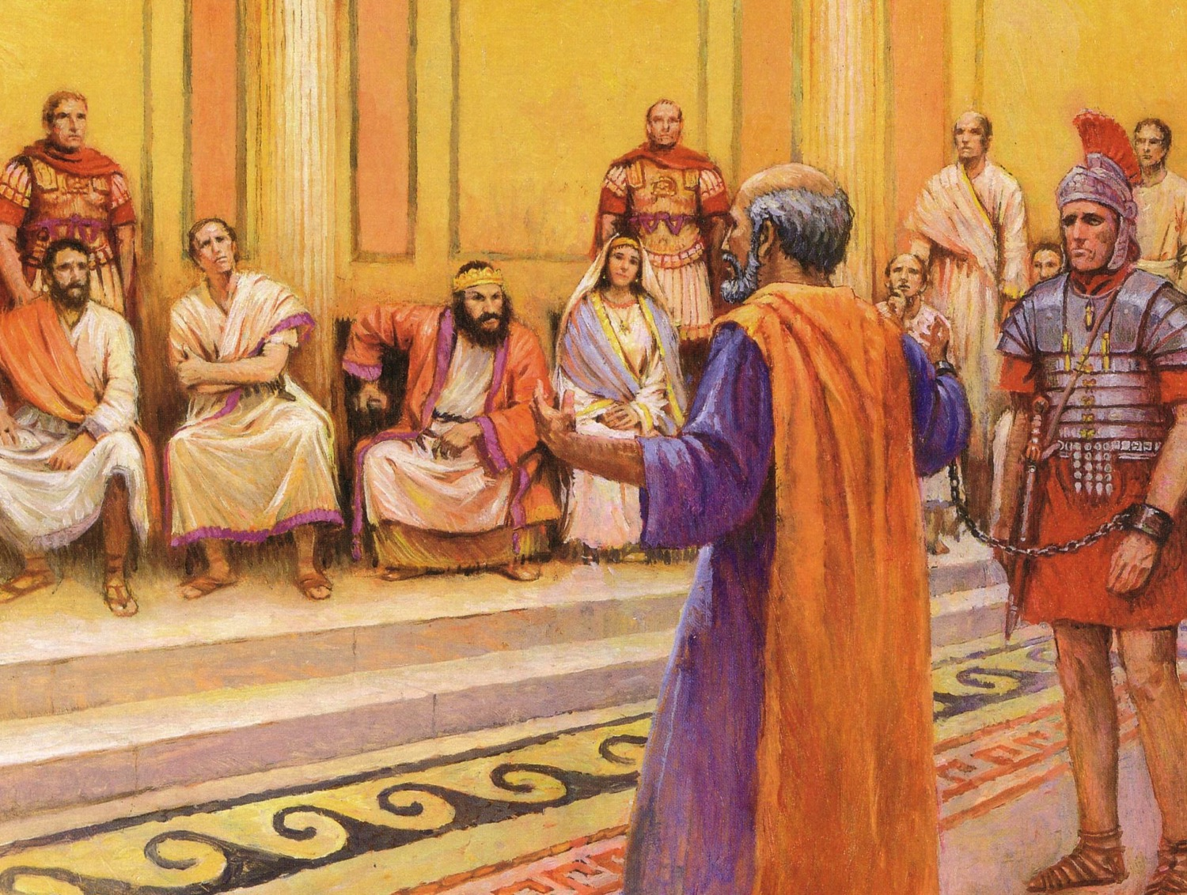
بولس أمام هيرودس أغريباس الثاني
80
Notes:
After Jesus

Slide 40
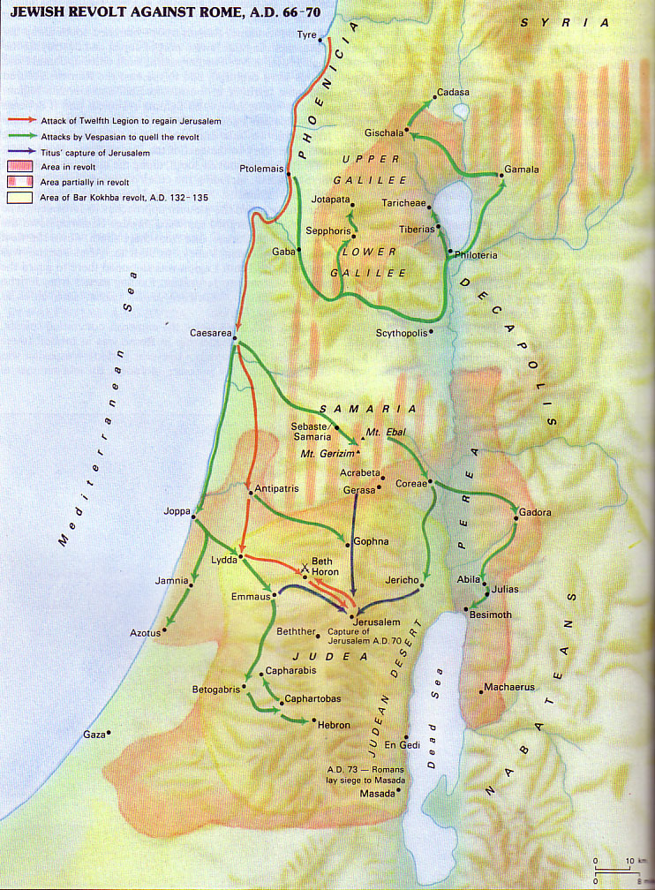
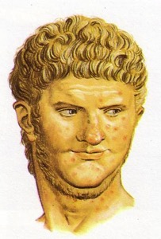
الحرب اليهودية (66-73 م)
257
تدنيس قيصرية
تمرد أورشليم
توقف تقديم الذبائح لنيرون في الهيكل
روما ترسل فاسباسيان
موت نيرون
حصار أورشليم من قبل تيطس (نيسان-أيلول 70)
Notes:
The various events of AD 66-70 led to Titus sieging the capital.

Slide 41
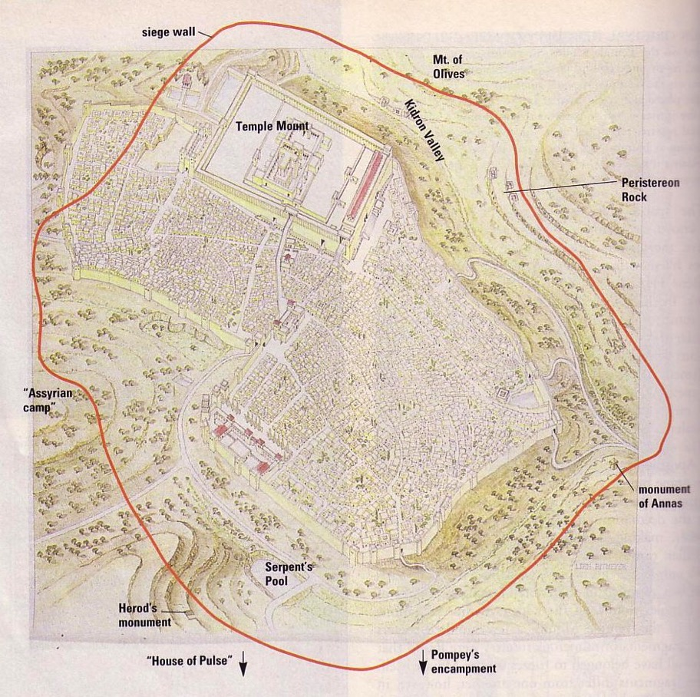
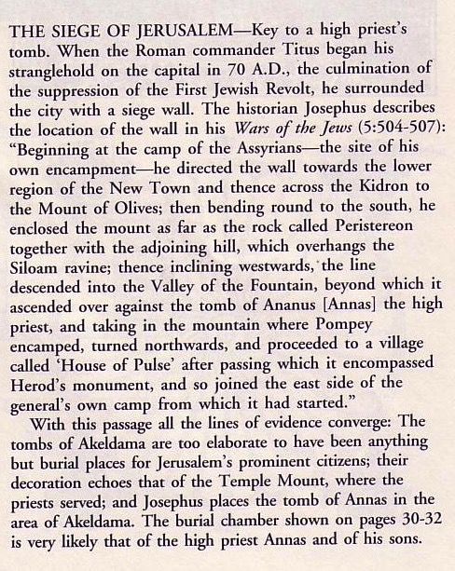
حصار سور أورشليم (70 م)
يشير يوسيفوس إلى أن جدار الحصار أحاط بالمدينة بأكملها بما في ذلك قبر حنان الواقع بين مقابر أكيلداما. هذا يدعم كونها مكان دفن ثري (وليس حقل الفخاري)
لين وكاثلين ريتماير، "أكلداما: حقل الخزاف أم قبر الكاهن الأكبر؟" شريط 20 (نوفمبر/ديسمبر 94): 34
Notes:
The Romans built a siege wall to protect their troops from marauding Jewish fanatical defenders who left the city at night to attack the Roman troops.

Slide 42
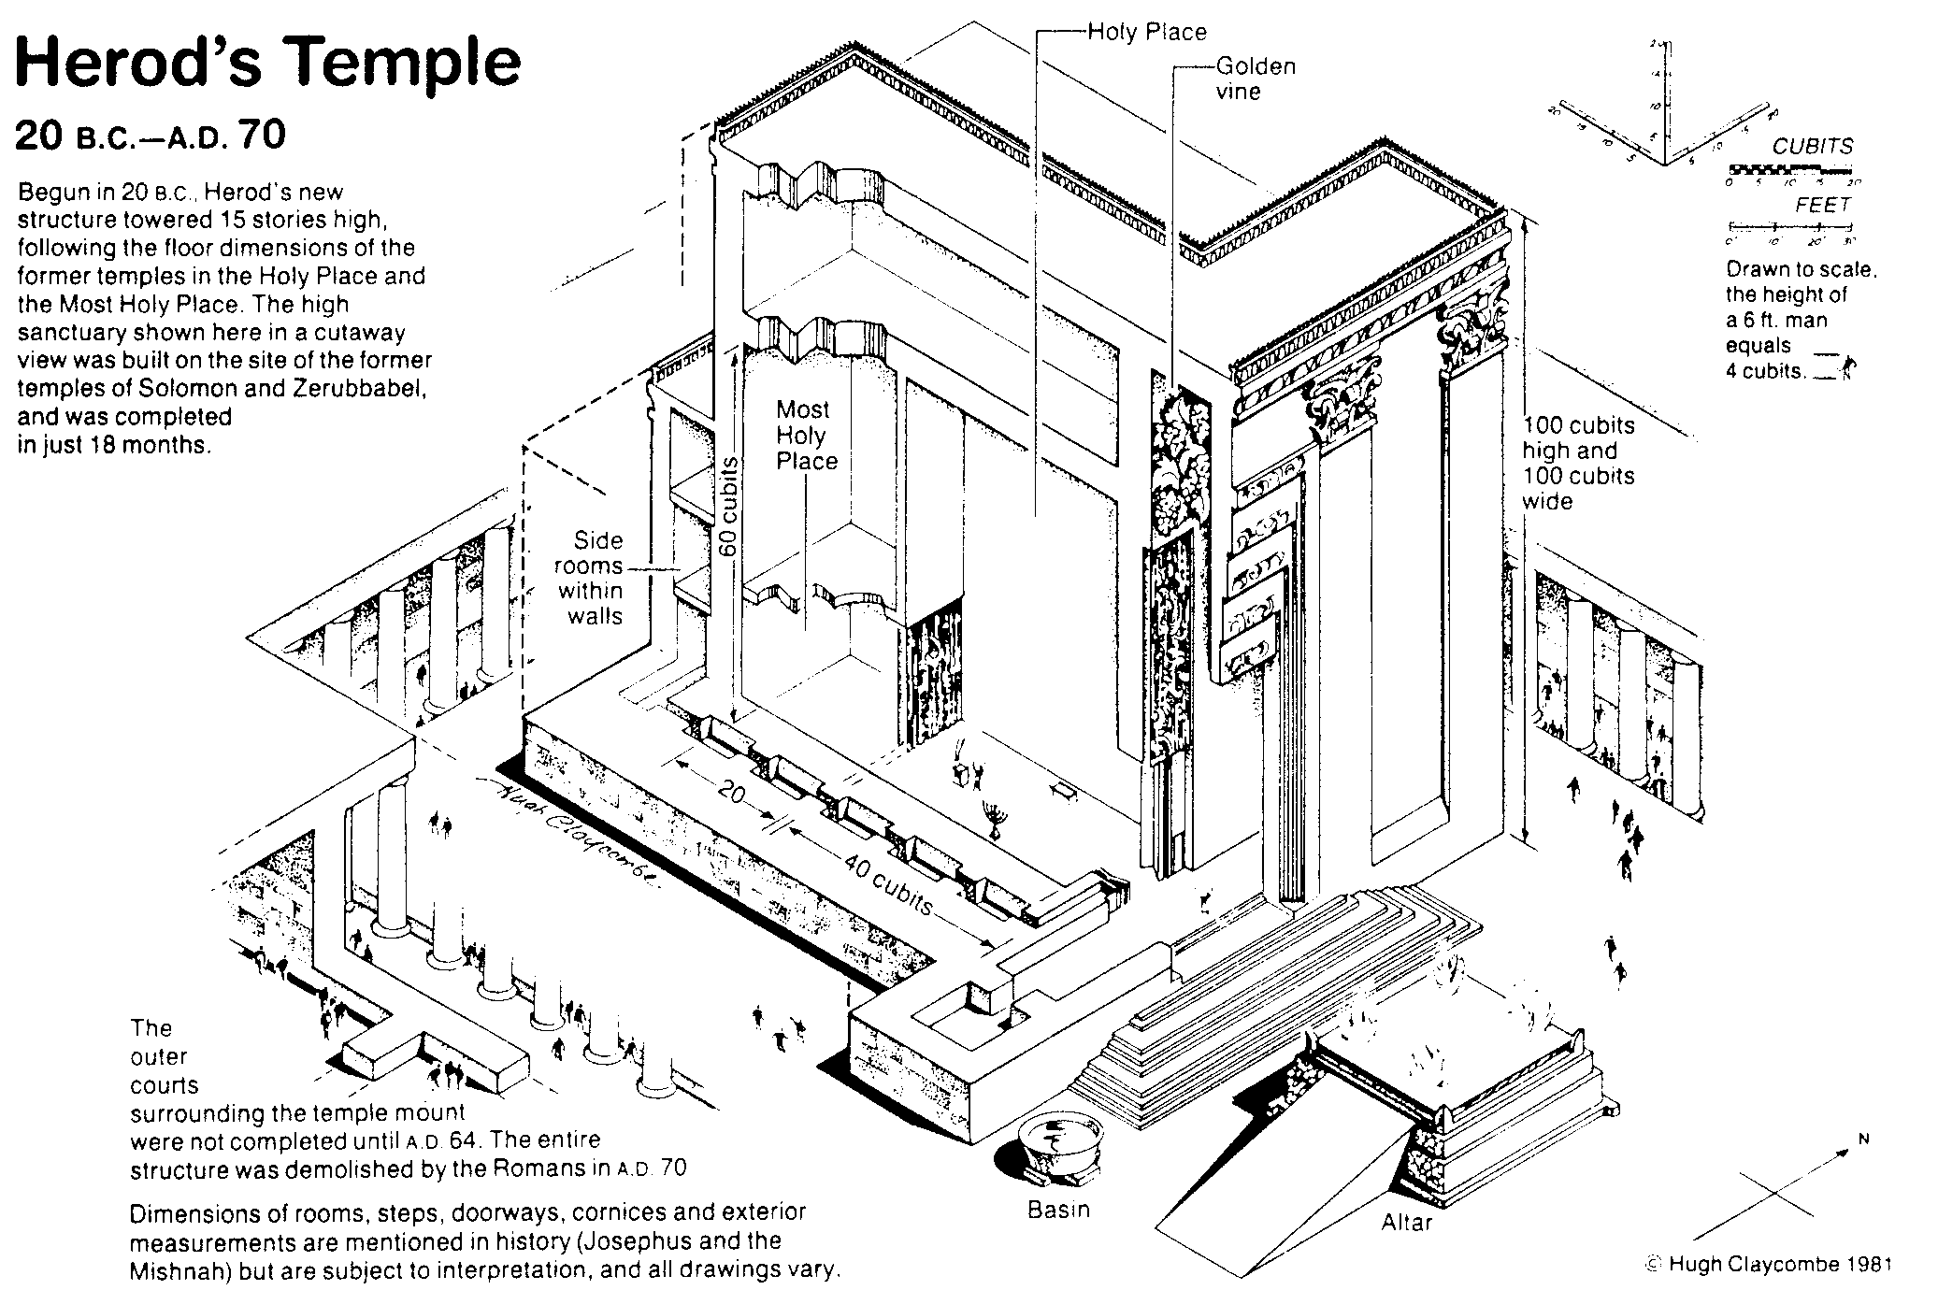
هيكل هيرودس
85

Slide 43
مزار الهيكل

Slide 44
الهيكل من الشرق

Slide 45
قلعة أنطونيا
Notes:
Of particular importance was this fortress with four towers overlooking the temple complex.

Slide 46
تسوية قلعة أنطونيا
Notes:
Finally it was leveled except for one tower that Titus used to command his troops.

Slide 47
الهجوم على الهيكل
Notes:
The assault was an absolute bloodbath—especially against commoners and priests inexperienced in war to face the professional Roman soldiers, who killed them by the thousands.

Slide 48
ما الذي حدث للمؤمنين في أورشليم ؟
حصلوا على رؤيا تخبرهم أن يحتموا في طبقة فحل
طبقة فحل
أورشليم
Notes:
Todd Bolen: "Pella/Pehel is not mentioned explicitly in the Bible but it was prominent in biblical times. In the days of the judges, it led a rebellion against Egypt which was crushed by Pharaoh Seti I. In NT days, Pella was the site where Christians sought refuge during the Jewish Revolt against the Romans in 66-70 A.D. Eusebius records that the Jewish believers fled here in obedience to a revelation, which some correlate with Jesus' words in Matthew 24:16. This photo views the tell from the east. Several Byzantine churches have been excavated as well as a building believed to be a Late Bronze temple. The Jordan Rift and the mountains of Israel are visible in the background."

Slide 49
صلوات لأجل الهيكل الثالث

Slide 50
الحرب اليهودية (66-73 م)
93
تدنيس قيصرية
ثورة أورشليم
توقف تقديم الذبائح لنيرون
روما ترسل فاسباسيان
موت نيرون (68 م)
حصار أورشليم (نيسان – أيلول 70 م)
حصار مسادة (سقطت سنة 73 م)

Slide 51
الحرب اليهودية ضد الرومان
66-73 م

Slide 52
تقنيات الحصار الروماني

Slide 53
كيف ستغزو هذه القلعة؟
68

Slide 54
منحدر المنحدرات

Slide 55
The Fall of Masada (AD 73)
سقوط مسادة (73 م)

Slide 56
قصر هيرودس الشمالي في مسادة

Slide 57
كان لروما جيش شرس

Slide 58
مسادة

Slide 59
ليس ثانية

Slide 60
التراث الروماني
93-94
المسيحية
دمار أورشليم
الوحدة
اليهودية / جامنيا
الطرق
التكنولوجيا
الجنسية
التقويم
القانون
تأثير اللاتينية
السلام

Slide 61
تطور الأحرف الرومانية
94أ
الإسبانية
البرتغالية
الفرنسية
الإيطالية
الرومانية
= اللغات الرومانسية
اللاتينية
الإنجليزية ؟

Slide 62
التقويم الروماني
94ب
أدى كل اسم شهر لاتيني إلى نفس الإسم الإنجليزي لذلك الشهر

Slide 63
الألعاب الرومانية

Slide 64
التكنولوجيا الرومانية
هذه الطاحونة المائية تطحن ما يكفي من الدقيق لإطعام 80 ألف شخص

Slide 65
الطرق والزراعة
94
الطريق المحلي الطريق الروماني
أوقف الرومان جميع الاختناقات المرورية في ألدبورو من خلال بناء طريق جانبي
402300 كم من الشوارع

Slide 66
402300 كم من الطرق
Notes:
"Roads existed prior to the Romans, but most were more paths than roads, routes taken along the paths of least resistance between settlements. When travelling through mountains, deserts, and swamps, this could mean circuitous routes through dangerous country. It also placed limits on the movements of armies and merchants, who would have to choose routes their pack animals and carts could negotiate. The Romans were the first to build a substantial road network to provide direct, safe travel between cities. They also had the largest road system until the construction of modern highways, with roads spanning over 400,000 kilometers (250,000 miles), over 80,000 km (50,000 miles) were paved with stone. Roman roads were famously wide enough that an entire decanus, a legionary unit of ten men, could march shoulder to shoulder. Under the law of the Twelve Tables, established in 450 BC in the early Roman Republic, a standard road was required to be 8 feet (2.45 m) wide in straight sections and 16 feet (4.90 m) when curved. Over the centuries many roads differed from the standard, ranging from 4 to 30 feet (1.2 to 9m).
_____
Ancient Roman Road connecting Antioch with Chalcis - Tall Aqibrin, Syria
https://eyeforengineering.wordpress.com/2014/12/14/building-an-empire/
Accessed 6 Sep 2017

Slide 67
كل الطرق تؤدي إلى روما
94
الأقواس: القوة الأنيقة
القنوات:
جلب الماء
قاطعو الحجارة:
في العمل
المساحون:
اصطفاف
الطرق:
شطيرة حجرية

Slide 68
الطرق: شطيرة حجرية
عرض التطريق النموذجي
5ر5-6 متر (18-20 قدم)
بالوعة
حجر الرصيف
بالوعة
طبقة رملية مضغوطة
ألواح من الحجر في الإسمنت
الحجر المسحوق في الإسمنت
صف
كتل حجرية
خندق الصرف الحجري
Notes:
"Roman roads were originally constructed by the Roman army to allow the legions to move quickly about the country. Repair and maintenance was the responsibility of officials called curatores viarum and the cost was borne by the local settlement whose territory the road crossed. From time to time, the roads would be completely resurfaced and might even be entirely rebuilt. There seems to be no standard width to a Roman road but major roads in Britain would typically be 16–26ft in width. Watling Street averaged 33ft wide but it probably depended on the local geography.
"Construction started with the stripping of topsoil and then a raised carriageway (agger) was built using local materials, preferably sand or gravel. It was bordered by deep ditches to take rainwater and keep the road structure as dry as possible. The strips of ground between the agger and the boundary ditches were used by pedestrians and animals, thus only roughly surfaced. The agger was then covered with broken stones (metalling) which was in two layers. The bottom layer consisted of medium-sized stones and the top was compacted gravel. If stone was readily available locally, the road surface might even be paved. The average depth of metalling was about 20 inches.
"The Antonine Itinerary was a register of the stations and distances along the various roads of the Roman empire, containing directions how to get from one Roman settlement to another. It was probably prepared at the beginning of the 3rd Century under the patronage of Antoninus Pius, hence the name. The British section (Iter Britanniarum) was the first road map of Roman Britain. There are 15 itineraries, 3 of which pass through Shropshire. The itinerary measures distances in Roman miles, where 1,000 Roman paces equals one Roman mile. A Roman pace was two steps and 1 Roman mile equals 4,690ft or 1,430m."
__________
http://shropshirehistory.com/comms/romanroads.htm
Accessed 6 Sep 2017

Slide 69
الطرق: شطيرة حجرية
Notes:
"Road construction varied depending on terrain, soil conditions, and available materials, but Roman roads used layered roadbeds bordered by drainage ditches to siphon away rainwater that would otherwise damage the foundation of the road. The foundation itself could be a deep excavated trench (fossa) or a raised earthen embankment (agger). The foundation trench would be filled with gravel, stones, and rubble. If sand was available a layer of it would be put down. At about a meter (approx. 3.3 ft) from the surface a layer of gravel would be added and tamped down to form a pavement surface, called the pavimentum, which itself could function as a road surface or could support another layer of flat stones (statumen) set in cement to support further layers. Agger roads generally sufficed with their own earthen embankment of sand and gravel. Either of these two foundations would then support three further layers of metalling (broken stones): coarse concrete or rudus with larger stones, fine concrete or nucleas with smaller stones or compacted gravel, and finally the paving stones or crusta which made up the paved surface. The central paving stones were always taller than the surrounding ones, to give a curved surface that would channel rainwater to the drainage ditches."
_____
Ancient Roman Road connecting Antioch with Chalcis - Tall Aqibrin, Syria
https://eyeforengineering.wordpress.com/2014/12/14/building-an-empire/
Accessed 6 Sep 2017

Slide 70
الطرق الرومانية
Notes:
"The majority of Roman roads were constructed by the legions. As the legions were already formed of able-bodied men and travelled constantly into new territory, it was convenient that they be put to work for the good of Rome. Amongst the legion’s ranks were a special unit of officers called the architecti, or chief builders, responsible for any military construction required of the legion. Under them were the agrimensores, land surveyors, and libratores, levelers, responsible for the layout of the road. Actual construction was done by the legionnaires, who in addition to carrying their armor, weapons, and rations were required to carry a set of building tools, including a saw, shovel, pickaxe, and hatchet. This strenuous work kept soldiers busy even in times of peace and helped build strength and stamina, although frequently local contractors and extensive slave labor supplemented the legionnaires’ work."
_____
Ancient Roman Road connecting Antioch with Chalcis - Tall Aqibrin, Syria
https://eyeforengineering.wordpress.com/2014/12/14/building-an-empire/
Accessed 6 Sep 2017

Slide 71
القنوات المائية
94
انخفضت قناة أوزيس إلى نيمز التي بناها أغسطس 17 مترًا فقط على مسافة 50 كيلومترًا!

Slide 72
جدار هادريان
قام الفيكتوريون فيما بعد بسحب الطرف الشرقي من جدار هادريان واستخدموه لإصلاح طرقهم
Notes:
After Jesus

Slide 73
جدار هارديان في الشتاء

Slide 74
فن التصوير الروماني

Slide 75
Black

Slide 76
مسح العهد الجديد at BibleStudyDownloads.org
أحصل على هذا العرض التقديمي مجاناً
Notes:
NT Survey (ns)

